Slide 1
NASELJA
BREŽULJKASTOG KRAJA
Prezentaciju izradila: Vlatkica Horvat, 2015.

Slide 2
najgušće naseljeni dijelovi su Hrvatsko zagorje, Prigorje i gornje Međimurje
na naseljenost su utjecale poplave i povijest (gradnja na uzvisinama – dvorci)

Slide 3
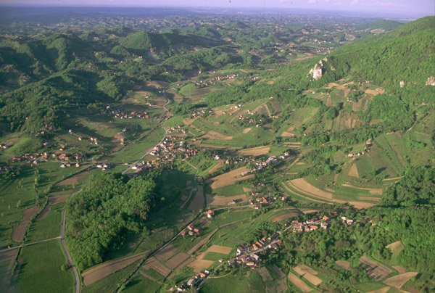
Kakva su sela???

Slide 4
na izgled utječe reljef
naselja su raštrkana
uz kuće su gospodarske zgrade
uz cestu crkva, škola, trgovina (u Slavoniji)

Slide 5
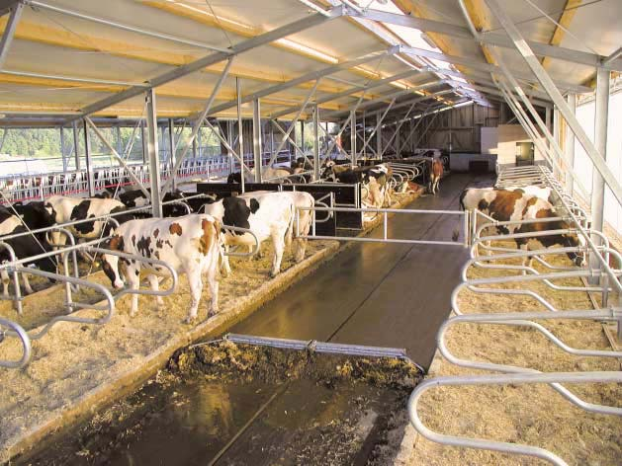
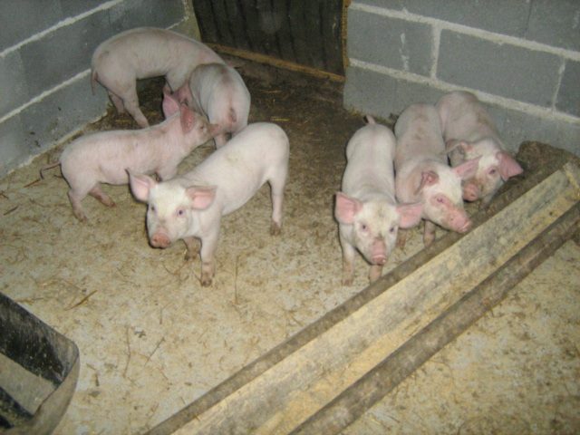
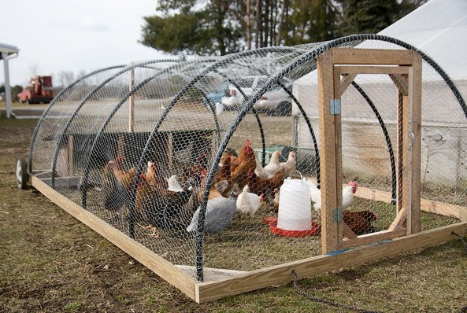
uz kuće

Slide 6
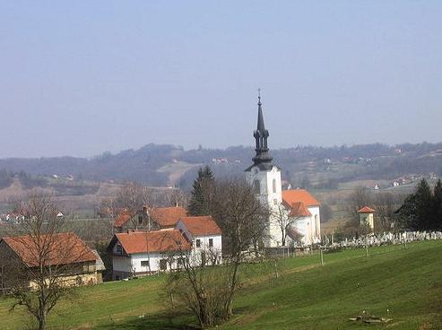
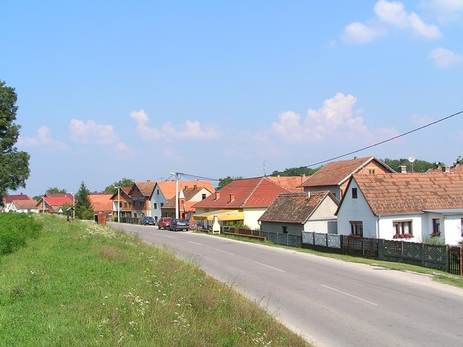
uz cestu

Slide 7
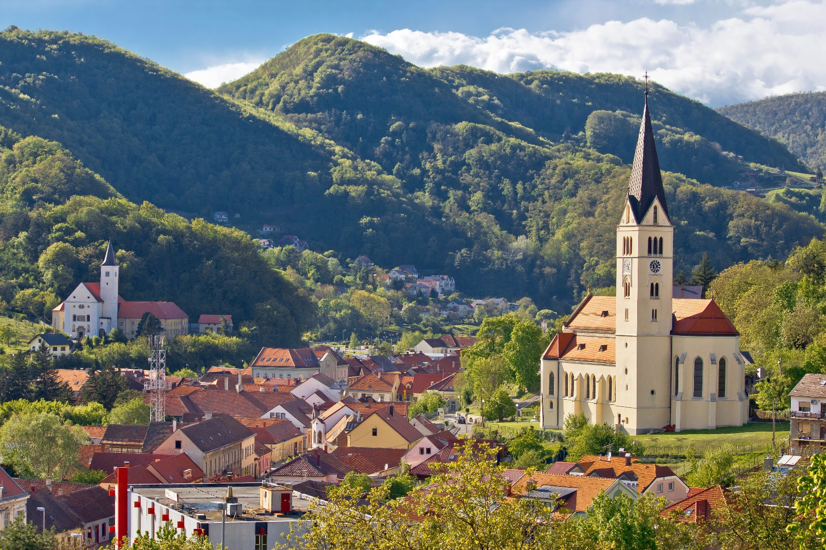
GRADOVI
KRAPINA

Slide 8
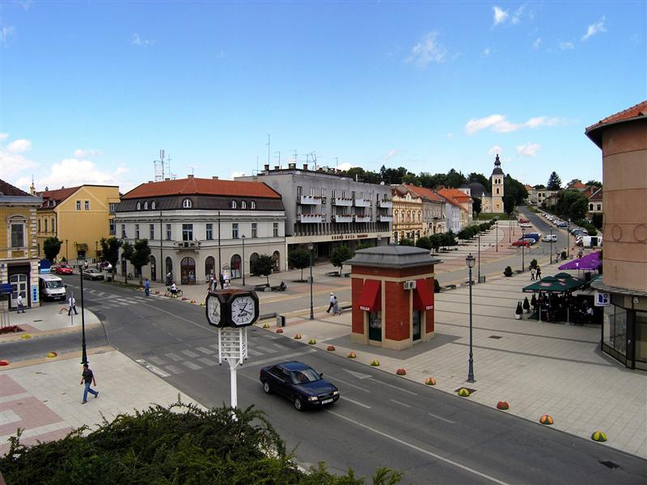
DARUVAR

Slide 9
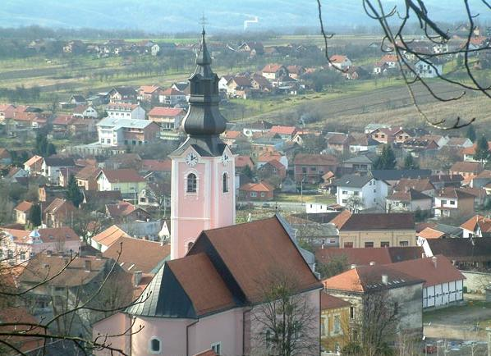
PAKRAC

Slide 10
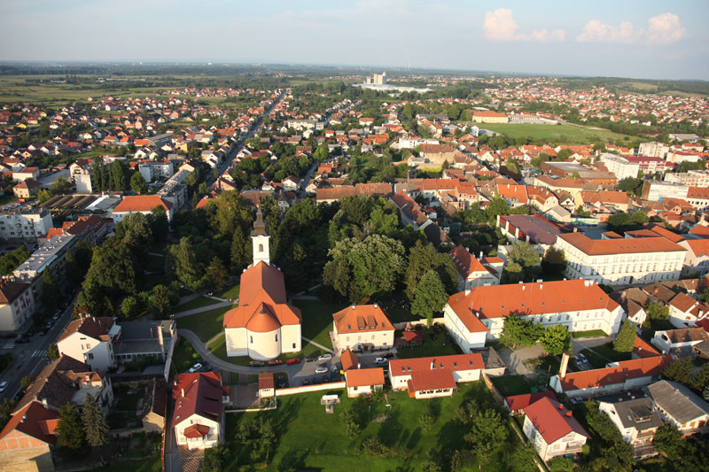
PETRINJA

Slide 11
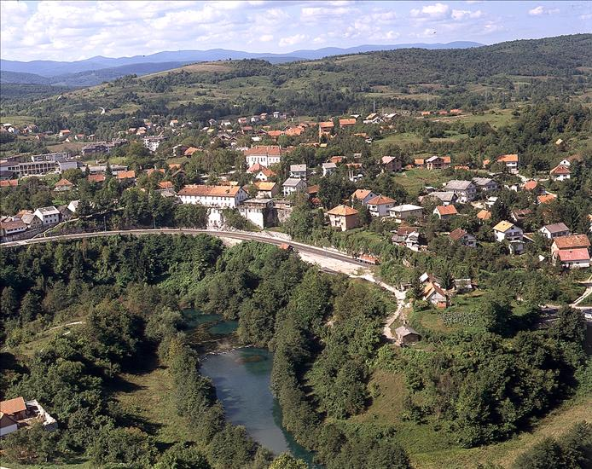
SLUNJ

